Slide 1
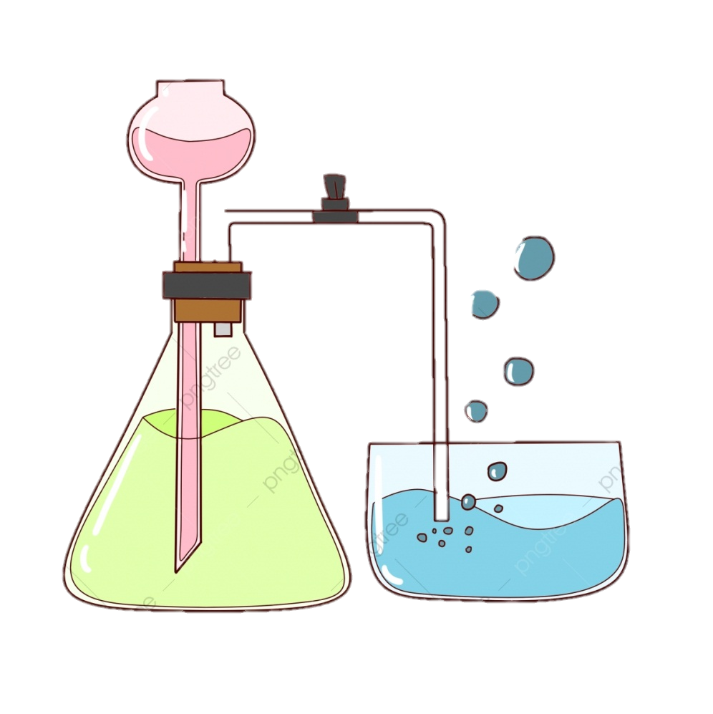
BÀI 23: THỰC HÀNH: TÍNH CHẤT HÓA HỌC CỦA ALUMINIUM (NHÔM) VÀ IRON (SẮT)

Slide 2
I. TIẾN HÀNH THÍ NGHIỆM
Thí nghiệm 1: Tác dụng của Aluminium (nhôm) với khí oxygen
https://www.youtube.com/watch?v=0-PP8VoqS4U

Slide 4
I. TIẾN HÀNH THÍ NGHIỆM
Thí nghiệm 1: Tác dụng của Aluminium (nhôm) với khí oxygen
Hiện tượng: Có những hạt loé sáng do bột nhôm tác dụng với khí oxygen, phản ứng toả nhiều nhiệt. Chất tạo thành màu trắng sáng là Al₂O₃.
PTHH: ?Al + ?O₂ $\underset{→}{t^{o}}$ ?Al₂O₃

Slide 5
I. TIẾN HÀNH THÍ NGHIỆM
Thí nghiệm 2: Tác dụng của Iron (Sắt) với Sulfur (S)
https://www.youtube.com/watch?v=fQwTeLzrd54

Slide 6
I. TIẾN HÀNH THÍ NGHIỆM
Thí nghiệm 2: Tác dụng của Iron (Sắt) với Sulfur
Hiện tượng: Khi đun hỗn hợp trên ngọn lửa đèn cồn, sắt tác dụng mạnh với lưu huỳnh hỗn hợp cháy nóng đỏ, phản ứng toả nhiều nhiệt.
PTHH: Fe + S $\underset{→}{t^{o}}$ FeS

Slide 7
I. TIẾN HÀNH THÍ NGHIỆM
Thí nghiệm 3: Nhận biết kim loại Al, Fe
https://www.youtube.com/watch?v=lcbMb9a_fS4

Slide 8
I. TIẾN HÀNH THÍ NGHIỆM
Thí nghiệm 3: Nhận biết kim loại Al, Fe
Hiện tượng: Khi cho dd NaOH vào 2 ống nghiệm:
Ống nghiệm có khí thoát ra và chất rắn tan dần là:.....
Ống nghiệm không có hiện tượng gì là:.........
PT: ? + NaOH + H₂O → ? + H₂

Slide 9
NHIỆM VỤ VỀ NHÀ
Ghi bài thực hành vào vở.
Làm các BT trên trang lophoc.
Ôn lại các kiến thức đã học trong chương Kim loại.
Đọc trước bài mới: Tính chất của Phi kim.

